Slide 1
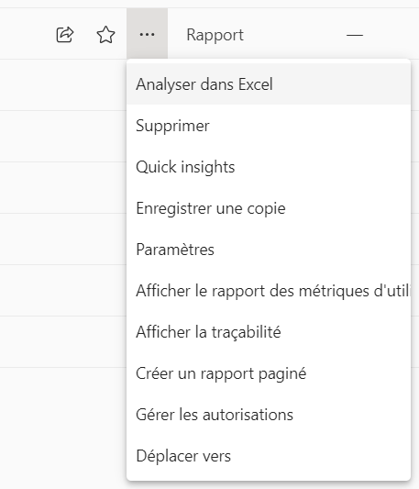
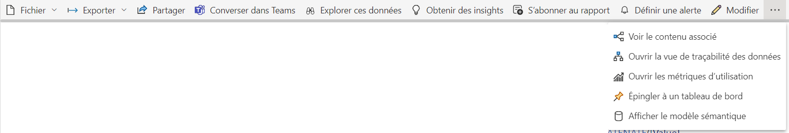
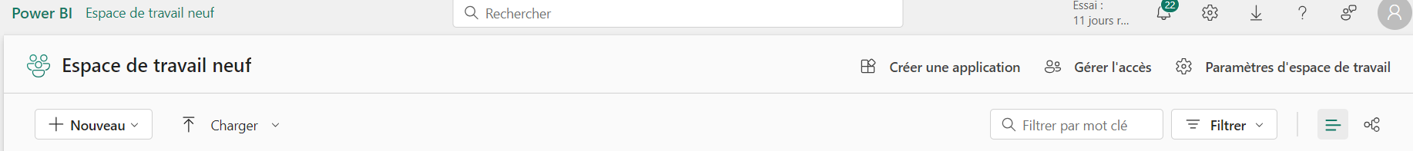
Fonctionnalités inclue dans Power BI Service
1. Analyse du rapport publié dans Excel
2. Paramètres : Approbation et certifications, Filtres modifiables ou pas,
3. Métriques d'utilisations pour savoir ce qui est consulté dans l’entreprise
4. Afficher la traçabilité
5. Créer un rapport paginé (à partir du modèle sémantique)
6. Gérer les autorisations
7. Déplacer vers un sous dossier de l'espace de travail
8. Abonner à un rapport
9. Définir des alertes : Data Activator
10. Visualiser le lignage
11. incorporer le rapport dans un site web
12. Épingler à un tableau de bord
13. Modifier le rapport
14. Enregistrer les modifs dans un rapport
15. Générer une application par espace de travail

